Slide 1

BÁO CÁO DỰ ÁN GIÁO DỤC
READMATE AI
HỌC TIẾNG VIỆT QUA HÀNH TRÌNH KHÁM PHÁ
Học vui mỗi ngày — Tự tin đọc tốt hơn.
Nền tảng tự luyện Tiếng Việt tại nhà dành cho học sinh lớp 1
Notes:
Giới thiệu tên dự án và định hướng: một nền tảng giúp học sinh lớp 1 tự luyện Tiếng Việt tại nhà, kết hợp hành trình khám phá. Hình trên là giao diện thật của bản chơi thử.

Slide 2

BỐI CẢNH
Vì sao có ReadMate AI?
1
2
Luyện tập đều đặn
Giữ được hứng thú
Học sinh lớp 1 cần luyện chữ, vần và đọc trơn thường xuyên.
Bài luyện đơn điệu dễ khiến các em mau chán.
3
4
Phụ huynh cần đồng hành
Giáo viên cần theo dõi
Đơn giản, rõ ràng, không đòi hỏi chuyên môn.
Để động viên đúng lúc, đúng người.
Luyện đọc nên là một niềm vui
Notes:
Nêu các khó khăn thường gặp theo giọng tích cực: không phê phán học sinh, chỉ nói về nhu cầu cần được đồng hành.

Slide 3
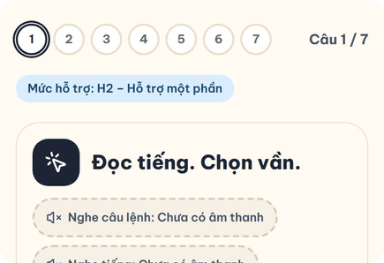
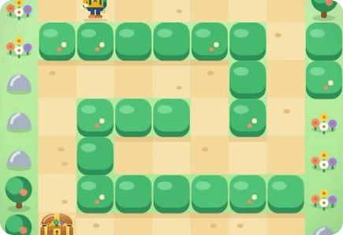
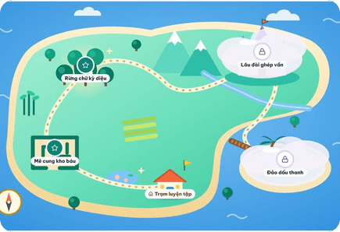
GIÁ TRỊ CỐT LÕI
ReadMate AI mang lại điều gì?
Học dễ hiểu
Luyện tập thú vị
Tiến bộ từng ngày
Mỗi bài một nhiệm vụ, nút bấm lớn, câu lệnh ngắn gọn.
Trò chơi phiêu lưu và điểm thưởng giữ cho các em hào hứng.
Các mốc khám phá cho các em thấy hành trình của mình.
Notes:
Ba giá trị: học dễ hiểu, luyện tập thú vị, tiến bộ từng ngày. Ảnh là giao diện bản chơi thử.

Slide 4

NGƯỜI DÙNG
Ai sử dụng ReadMate AI?
Học sinh lớp 1
Giáo viên
Phụ huynh
Luyện chữ, vần, đọc trơn qua trò chơi và phần thưởng — ngay tại nhà.
Quản lý lớp, chuẩn bị học liệu, theo dõi và động viên học sinh.
Đồng hành, nhắc nhở và chia sẻ niềm vui tiến bộ cùng con.
Notes:
Ba nhóm cùng tham gia. Góc phụ huynh chi tiết còn trong kế hoạch phát triển.

Slide 5
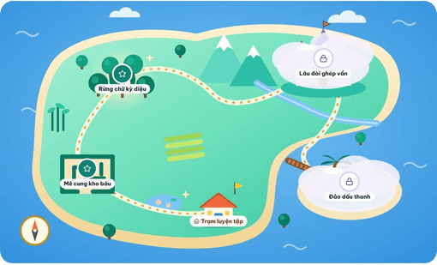
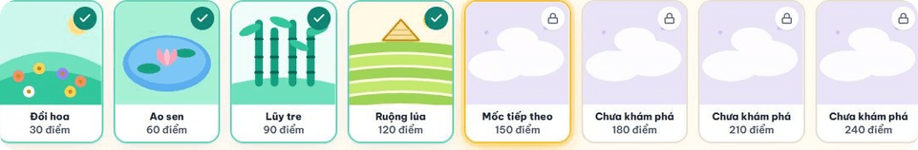
HÀNH TRÌNH HỌC TẬP
Một ngày luyện tập của học sinh
1
2
3
4
5
6
Vào trang học
Chọn bài luyện
Làm bài
Nhận phản hồi
Tích điểm
Khám phá thế giới
Mỗi 30 điểm tích lũy mở thêm một mốc khám phá mới.
Ảnh chụp bản chơi thử — dữ liệu minh họa
Notes:
Đây là slide quan trọng: toàn bộ vòng lặp một lần luyện tập, từ vào trang học đến khám phá thế giới.

Slide 6
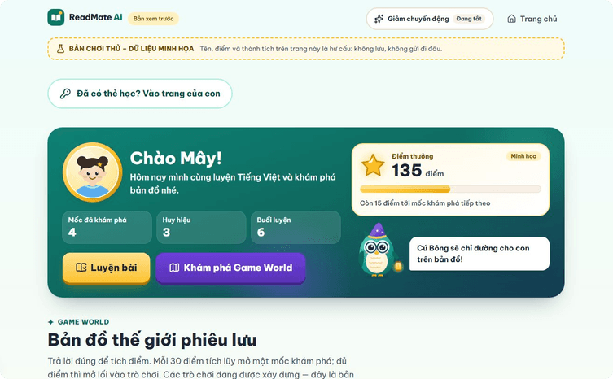
BƯỚC 1
Học sinh bắt đầu như thế nào?
1
Mở ReadMate AI
Dùng thẻ học do giáo viên cấp để vào đúng trang của con.
2
Vào trang của mình
Con thấy tên, ảnh đại diện và điểm thưởng của riêng mình.
3
Chạm vào khu vực học tập
Chọn “Luyện bài” hoặc “Khám phá Game World”.
BẢN CHƠI THỬ
Ảnh chụp trang của học sinh — tên và điểm là dữ liệu minh họa
Notes:
Ảnh là trang chủ của học sinh trong bản chơi thử. Tên “Mây” và điểm 135 là dữ liệu minh họa hư cấu.

Slide 7
BƯỚC 2
Chọn bài luyện Tiếng Việt
b
ng + ang
vàng
Nhận biết chữ
Ghép âm, ghép vần
Nhận biết tiếng
Làm quen chữ cái và âm.
Ghép thành tiếng đúng.
Tìm vần, âm, thanh của tiếng.
m _ o
từ + hình
Bé đọc sách.
Điền chữ còn thiếu
Kết hợp từ với tranh
Luyện đọc từ và câu
Hoàn thiện tiếng, từ.
Chọn từ khớp với hình.
Đọc trơn, hiểu nghĩa.
BẢN CHƠI THỬ
Ví dụ minh họa. Học liệu thật sẽ do giáo viên duyệt trước khi đến tay học sinh.
Notes:
Sáu dạng bài, mỗi dạng một khuôn quen thuộc. Các ví dụ trên chỉ là minh họa; nội dung thật cần giáo viên duyệt.

Slide 8
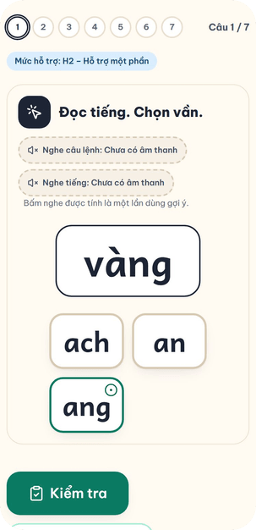
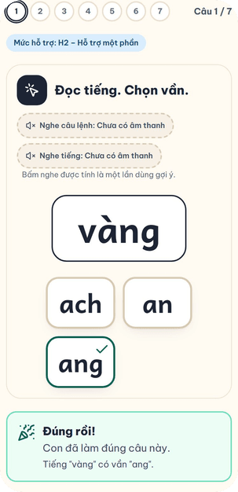
BƯỚC 3
Học sinh làm bài như thế nào?
1
Xem câu hỏi
3
Bấm Kiểm tra
Một câu hỏi, một nhiệm vụ trên mỗi màn hình.
1
Nút lớn ở cuối màn hình.
2
Chạm chọn đáp án
4
4
Xem kết quả và tiếp tục
Thẻ lớn, dễ chạm — không cần kéo thả.
Lời khen, giải thích ngắn rồi sang câu kế tiếp.
2
3
Notes:
Hướng dẫn trực quan trên ảnh điện thoại: xem câu hỏi, chọn đáp án, bấm Kiểm tra, xem kết quả. Âm thanh đọc câu lệnh đang chờ triển khai nên các nút loa hiện ghi “Chưa có âm thanh”.

Slide 9
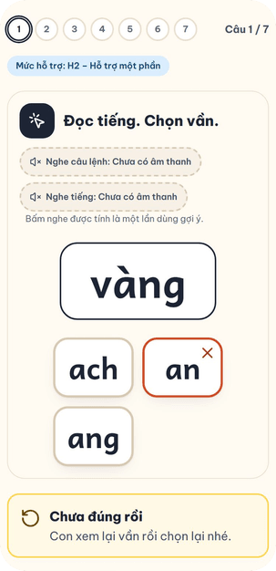
PHẢN HỒI
Khi học sinh trả lời chưa đúng
Sai cũng là một cơ hội để học.
Phản hồi dễ hiểu
“Chưa đúng rồi. Con xem lại vần rồi chọn lại nhé.”
Gợi ý khi cần
Nút Gợi ý giúp con tìm lại hướng đi.
Có cơ hội thử lại
Con được chọn lại ngay trong cùng câu.
Không áp lực, không chê trách
Màu sắc dịu, lời nói nhẹ nhàng, không đếm ngược thời gian.
Notes:
Triết lý: sai là cơ hội để học. Ảnh là màn hình thật của bản chơi thử khi chọn chưa đúng.

Slide 10
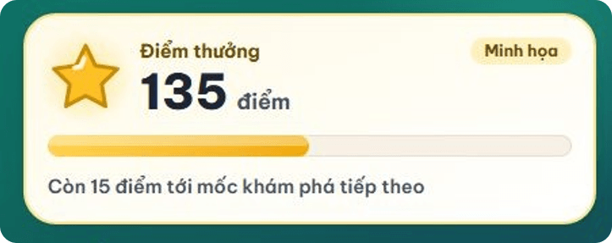
ĐỘNG LỰC
Điểm thưởng tạo hứng thú luyện tập
+10
−5
0
Trả lời đúng được cộng điểm
Trả lời sai trừ nhẹ, hiển thị trung tính
Số điểm không bao giờ xuống dưới 0
Ô điểm thưởng — số điểm minh họa
Đây là điểm khuyến khích, không phải điểm kiểm tra và không dùng để đánh giá năng lực học sinh. Điểm giúp mở dần các khu vực khám phá: cứ mỗi 30 điểm tích lũy, một mốc mới của bản đồ được mở.
Notes:
Nhấn mạnh: điểm chỉ để khuyến khích. Không đưa ra số liệu thành tích học tập vì chưa có dữ liệu nghiên cứu thực tế.

Slide 11
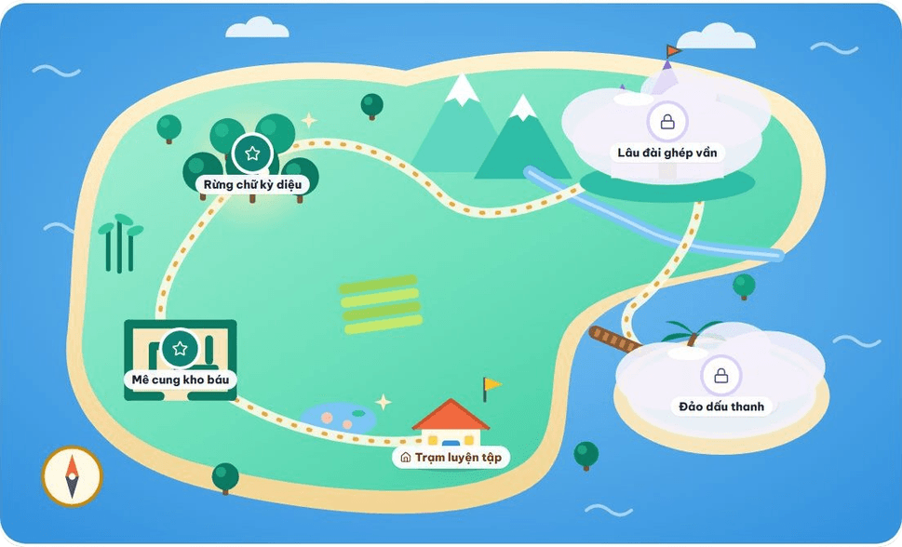
KHÁM PHÁ
Bản đồ thế giới kỳ diệu
ĐÃ CÓ · DỮ LIỆU MINH HỌA
Mỗi khu vực là một điểm đến: Mê cung kho báu, Rừng chữ kỳ diệu, Đảo dấu thanh, Lâu đài ghép vần.
Luyện tập giúp mở thêm những trải nghiệm mới.
Trẻ nhìn thấy hành trình của mình qua hình ảnh, không chỉ qua con số.
Ảnh chụp bản chơi thử
Notes:
Bản đồ là hình vẽ riêng của dự án. Mỗi mốc 30 điểm tích lũy mở một thẻ khám phá. Chỉ Mê cung kho báu đang được xây dựng; các khu vực khác ghi rõ “Sắp ra mắt”.

Slide 12
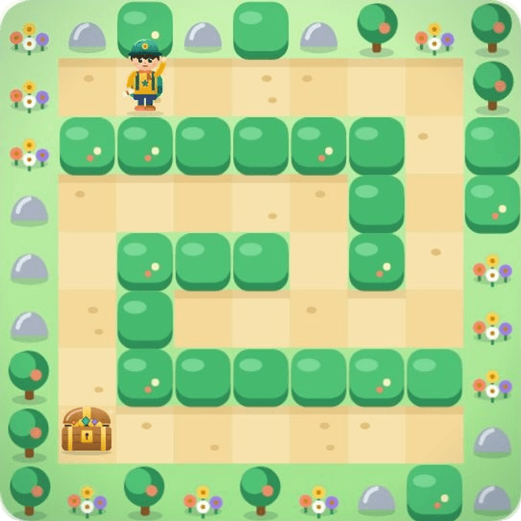
TRÒ CHƠI
Mê cung kho báu
BẢN CHƠI THỬ
1
Điều khiển nhân vật
Bạn nhỏ thám hiểm đi từng ô trong mê cung.
2
Tìm đường và khám phá
Ba màn chơi với độ khó tăng dần.
3
Gặp các điểm thử thách
Mỗi màn có 7 điểm thử thách trên đường.
4
Hướng tới kho báu
Rương kho báu nằm ở cuối màn.
Ảnh chụp bản chơi thử: chưa có câu hỏi, chưa tính điểm.
Notes:
Ảnh lấy từ bản chơi thử của Mê cung kho báu. Bản thử nghiệm giúp làm quen cách đi; phần câu hỏi học tập trong mê cung đang được hoàn thiện.

Slide 13
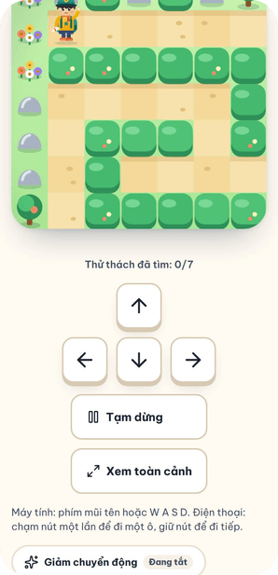
HƯỚNG DẪN CHƠI
Điều khiển Mê cung thật dễ
Trên điện thoại
Trên máy tính
Tạm dừng và chơi tiếp
Chạm một lần để đi một ô; giữ nút để đi tiếp.
↑
Tạm dừng
←
↓
→
Chơi tiếp
Phím mũi tên hoặc W A S D
Ở chế độ học của con, vị trí được tự lưu để tiếp tục hành trình lần sau.
Màn chơi có thể phóng to theo bạn nhỏ trên điện thoại, nút lớn dễ chạm.
BẢN CHƠI THỬ
Notes:
Hướng dẫn điều khiển: bốn nút mũi tên trên điện thoại, phím mũi tên trên máy tính, nút Tạm dừng và Chơi tiếp. Tự lưu vị trí hoạt động ở chế độ học của học sinh đã liên kết thẻ học.

Slide 14

ĐANG HOÀN THIỆN
Quái vật và thử thách Tiếng Việt
ĐANG HOÀN THIỆN
7
3
21
bạn quái vật thân thiện mỗi màn
câu hỏi Tiếng Việt cho mỗi bạn
câu hỏi trong một màn chơi
Học sinh trả lời để vượt qua thử thách của từng bạn.
Sau các cuộc gặp gỡ, học sinh mở được rương kho báu.
Đã chuẩn bị sẵn 7 chạm trán và 21 câu hỏi mỗi màn.
Đang hoàn thiện phần tương tác và chấm điểm trong trò chơi.
Notes:
Đây là ý tưởng đang được hoàn thiện, KHÔNG phải tính năng đã chạy hoàn chỉnh. Đã xong: cơ chế chuẩn bị 7 cuộc chạm trán và 21 câu hỏi mỗi màn (R08.2). Chưa xong: kích hoạt chạm trán, chấm điểm trong game, kho báu (R08.3 trở đi). Hình quái vật là bản phác thảo tự vẽ, chờ giáo viên duyệt.

Slide 15
GIÁO VIÊN
Giáo viên đồng hành ra sao?
Lớp 1A2 (minh họa)
Quản lý lớp học và hồ sơ học sinh
Lớp học
ĐÃ CÓ
Học sinh
Theo dõi hoạt động luyện tập
Học liệu
ĐANG HOÀN THIỆN
Mùa thi đua
Chuẩn bị và kiểm tra học liệu
ĐANG HOÀN THIỆN
Động viên, vinh danh khi được cho phép
CHƯA BẬT CHO HỌC SINH
HÌNH MINH HỌA Ý TƯỞNG
Notes:
Màn hình bên trái là hình minh họa ý tưởng vẽ riêng, không phải ảnh chụp dữ liệu thật. Quản lý lớp và hồ sơ học sinh đã có; theo dõi, duyệt học liệu và vinh danh vẫn đang hoàn thiện. Bảng xếp hạng chưa được bật cho học sinh.

Slide 16

PHỤ HUYNH
Phụ huynh đồng hành ra sao?
Giúp con vào đúng trang học
Khuyến khích luyện tập vừa sức
Quét thẻ học một lần, con tự vào trang của mình.
Mỗi ngày một chút, đều đặn, không ép buộc.
Quan tâm sự tiến bộ
Đồng hành cùng giáo viên
Cú Bông đồng hành
Nhìn vào hành trình của con thay vì chỉ nhìn điểm.
Cùng động viên để con tự tin hơn khi đọc.
GÓC PHỤ HUYNH: DỰ KIẾN
Notes:
Phần góc phụ huynh chi tiết (xem tiến bộ của con) thuộc kế hoạch phát triển giai đoạn sau, chưa có trong bản hiện tại.

Slide 17

AN TOÀN
An toàn và phù hợp với học sinh nhỏ tuổi
Giao diện thân thiện
Hình ảnh hiền hòa
Nút bấm lớn, mỗi màn hình một nhiệm vụ, chữ to rõ.
Không có hình ảnh gây sợ hãi; lời phản hồi luôn tích cực.
Tôn trọng thông tin của con
Đồng ý và kiểm soát
Trẻ em là ưu tiên số một
Chỉ dùng biệt danh. Không thu thập ảnh thật, giọng nói, địa chỉ.
Chỉ ghi nhận việc học khi có sự đồng ý; bảng xếp hạng mặc định tắt.
Notes:
Nói ngắn gọn, không đi vào kỹ thuật: dữ liệu tối thiểu, có đồng ý, giao diện nhẹ nhàng.

Slide 18
KẾT QUẢ
Những gì dự án đã thực hiện
ĐÃ CÓ
ĐANG HOÀN THIỆN / CHỜ DUYỆT
Hệ thống học và luyện Tiếng Việt cho lớp 1
Giao diện cho học sinh và giáo viên
Điểm thưởng và bản đồ khám phá
Bản chơi thử Mê cung kho báu
Điều khiển, tạm dừng, lưu tiến độ
Nền tảng 7 chạm trán và 21 câu hỏi mỗi màn
Các đợt kiểm thử chức năng và giao diện
Chạm trán học tập hoàn chỉnh trong Mê cung
Học liệu thật chờ giáo viên duyệt
Âm thanh đọc Tiếng Việt
Bảng xếp hạng, vinh danh: chưa bật cho học sinh
Chưa triển khai chính thức và chưa thí điểm với học sinh.
Cách đọc nhãn:
ĐÃ CÓ
BẢN CHƠI THỬ
ĐANG HOÀN THIỆN
DỰ KIẾN
Notes:
Chỉ nêu những kết quả có thật. Không khẳng định đã thí điểm với học sinh. Tiến độ hiện tại: đã hoàn thành R01–R07 và R08.1, R08.2; chưa làm R08.3–R08.6.

Slide 19
LỘ TRÌNH
Hướng phát triển tiếp theo
1
2
3
4
Hoàn thiện Mê cung
Âm thanh và học liệu
Kiểm thử tổng thể
Đưa vào sử dụng
Chạm trán, chấm điểm, kho báu
Bổ sung âm thanh; giáo viên duyệt nội dung
Rà soát an toàn, giao diện, thiết bị
Theo kế hoạch, từng bước
Định hướng phát triển sau
SAU KHI NỘP DỰ ÁN
Rừng chữ kỳ diệu
Đảo dấu thanh
Lâu đài ghép vần
Notes:
Ba mini-game còn lại được hoãn sau khi nộp dự án, không phải một phần của bản nộp.

Slide 20



READMATE AI
Để mỗi ngày luyện đọc là một hành trình thú vị
Xin trân trọng cảm ơn!
Notes:
Kết thúc bằng thông điệp tích cực và lời cảm ơn.

